Slide 1
Elektronická učebnice - II. stupeň Základní škola Děčín VI, Na Stráni 879/2 – příspěvková organizace Anglický jazyk
39.1 Pronouns and adverbs with some, any, every, no,
Illnesses and injuries
(Zájmena a příslovce se some, any, every, no,
Nemoci a zranění)
EVERYWHERE
SOMETHING
SOMEBODY
EVERYBODY
NOBODY
NOTHING
Autor: Mgr. Michaela Kaplanová

Slide 2
Elektronická učebnice - II. stupeň Základní škola Děčín VI, Na Stráni 879/2 – příspěvková organizace Anglický jazyk
Elektronická učebnice - II. stupeň Základní škola Děčín VI, Na Stráni 879/2 – příspěvková organizace Anglický jazyk
39.2 What do we already know?
WH- question words
What – asking for information
Who – asking for person or people
Why – asking for reason
When – asking for time
WHERE – asking for location, place
4. Some health vocabulary
dentist
ill
nurse
patient
hospital
(un)healthy
doctor
2. Meanings of body, thing, where
The children learn the English body parts.
How do you call the thing that is used for opening cans?
Everybody knows the place where this couple met for the first time.
3. The difference between some and any (only uncountable or plural nouns!!!)
Some – affirmative sentences (BUT! I didn´t meet some friends at the concert.)
Any – negatives and questions (BUT! Would you like some tea?)
některé ne
offers,
requests

Slide 3
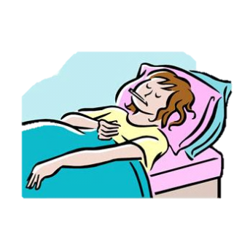
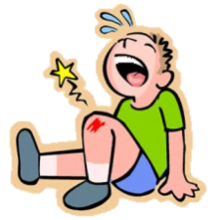
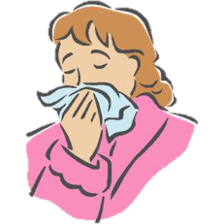
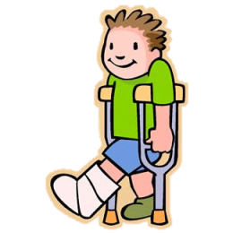
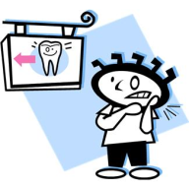
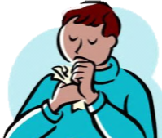
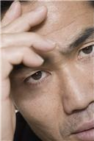
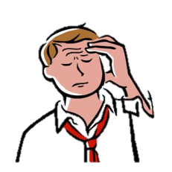
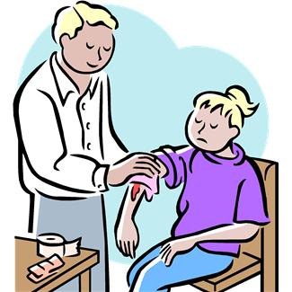
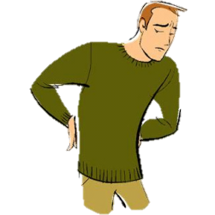
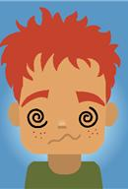
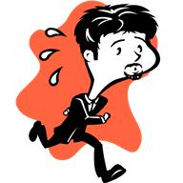
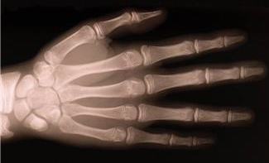
Elektronická učebnice - II. stupeň Základní škola Děčín VI, Na Stráni 879/2 – příspěvková organizace Anglický jazyk
Elektronická učebnice - II. stupeň Základní škola Děčín VI, Na Stráni 879/2 – příspěvková organizace Anglický jazyk
39.3 New terms – Illnesses and injuries
I´ve got…
I´ve …
flu
I´ve twisted my ankle.
NOUNS
pain
ache
(bolest)
My knee´s bleeding.
broken my leg
a cold
toothache
a temperature
hurt my knee
I´m limping.
I feel sick.
! BUT !
a cough and
sore throat
cut myself
VERBS
hurt
ache
(bolet)
a headache
I am pale.
I feel ill.
back-ache
sprained my wrist
My legs ache.
a pain in my stomach
I feel dizzy.

Slide 4
Elektronická učebnice - II. stupeň Základní škola Děčín VI, Na Stráni 879/2 – příspěvková organizace Anglický jazyk
39.4 Pronouns and adverbs with some, any, every, no
Check this
These pronouns – 3rd person sg. => Nobody is at home. Everybody is happy. | SOME- , (offers) | ANY- , , + kdokoli, cokoli, kdekoli | NO- + positive verb (only 1 negative in 1 sentence!!!) | EVERY- + singular noun
PEOPLE | somebody (someone) | anybody (anyone) | nobody (no one) | everybody (everyone)
THINGS | something | anything | nothing | everything
PLACES | somewhere | anywhere | nowhere | everywhere
affirmative sentence
question
negative sentence
SOME
There is somebody waiting for you in the garden.
I´ve got something in my eye.
Let´s go somewhere for lunch.
ANY
Does anybody want a cup of coffee?
I don´t want anything to eat.
I couldn´t find her anywhere.
NO
Nobody can talk to me like that!
There is nothing to talk about any more.
There is nowhere to sit.
EVERY
Everyone was very friendly. They smiled at me.
I can tell him everything that´s on my mind.
You can drink Coke everywhere in the world.

Slide 5
Elektronická učebnice - II. stupeň Základní škola Děčín VI, Na Stráni 879/2 – příspěvková organizace Anglický jazyk
39.5 Exercises
Fill in the correct word with some-, any-, no- or every-.
1. What´s the matter? ___________ . I´m fine.
2. Can you hear the noise? There must be _________ in the garden.
3. Would you like ___________ special? ___________ . I don´t mind.
4. I´m so happy, ___________ is so fine.
5. She was ill so we didn´t go ___________ .
6. I don´t know ___________ who sings better than you.
7. ___________ is so bad that it can´t get even worse.
8. ___________ I do I do it for you.
9. I will follow you ___________ you go.
10. Let´s go ___________ for a drink.
Fill in the correct health word or expression.
Can you pass me the plaster? I ____________________________ .
I feel _________ . I should sit down.
There is something wrong with my wrist. Maybe _____________ .
Turn down the music, I´ve got a terrible _____________ .
I fell down and I´ve ________ my knee. Now it´s __________ .

Slide 6
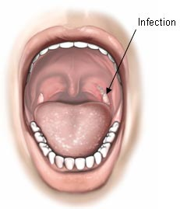
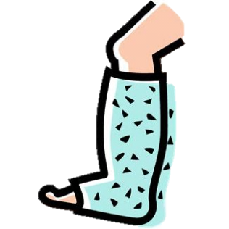
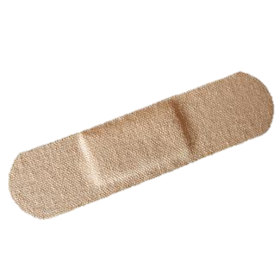
Elektronická učebnice - II. stupeň Základní škola Děčín VI, Na Stráni 879/2 – příspěvková organizace Anglický jazyk
39.6 Something more difficult
Can you name the following pictures?
plaster (1)
general practitioner (GP) (2)
10
12
5
pill (3)
drugs (4)
bruise (5)
3
heart attack (6)
4
1
7
cancer (7)
eye drops (8)
9
tonsillitis [ˌtɒnsɪˈlaɪtɪs] (9)
11
6
surgeon (10)
8
to vomit (11)
2
to heal (12)
1

Slide 7
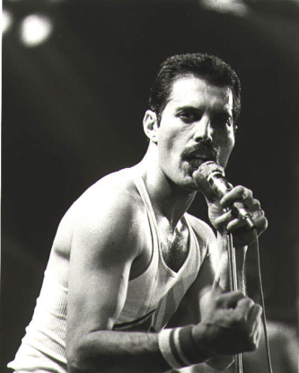
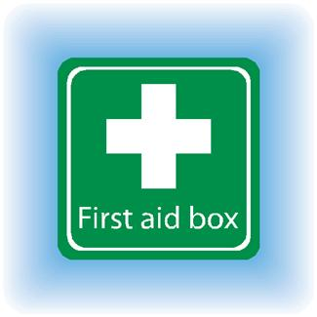
Elektronická učebnice - II. stupeň Základní škola Děčín VI, Na Stráni 879/2 – příspěvková organizace Anglický jazyk
Elektronická učebnice - II. stupeň Základní škola Děčín VI, Na Stráni 879/2 – příspěvková organizace Anglický jazyk
39.7 Somebody to love – Queen
Fill in the gaps:
Can (1)______ find me (2)______ to love? Each morning I get up I die a little Can barely stand on my feet Take a look in the mirror and cry Lord what you're doing to me I have spent all my years in believing you But I just can't get (3)______ relief, Lord! (4)______, (5)______ Can (6)______ find me (7)______ to love? I work hard (8)______ day of my life I work till I ache my bones At the end I take home
my hard earned pay all on my own I get down on my knees and I start to pray Till the tears run down from my eyes Lord - (9)______ - (10)______ Can (11)______ find me - (12)______ to love? (13)______ day - I try and I try and I try - But (14)______ wants to put me down They say I'm goin' crazy They say I got a lot of water in my brain
Got (15)______ common sense I got (16)______ left to believe Yeah - yeah yeah yeah Oh Lord (17)______ - (18)______ Can (19)_____ find me (20)____ to love? Got (21)____ feel, I got (22)____ rhythm I just keep losing my beat I'm ok, I'm alright Ain't gonna face (23)______ defeat I just gotta get out of this prison cell (24)______ day I'm gonna be free, Lord! Find me (25)______ to love Can (26)______ find me (27)______ to love?
WATCH THE VIDEO
HEALTH SONGS
Love of my life - Queen
Dizzy – Tommy Roe
Think of other songs with health vocabulary

Slide 8
Elektronická učebnice - II. stupeň Základní škola Děčín VI, Na Stráni 879/2 – příspěvková organizace Anglický jazyk
Elektronická učebnice - II. stupeň Základní škola Děčín VI, Na Stráni 879/2 – příspěvková organizace Anglický jazyk
Elektronická učebnice - II. stupeň Základní škola Děčín VI, Na Stráni 879/2 – příspěvková organizace Anglický jazyk
39.8 Test
What is missing?
I´ve twisted my ankle, so I´m ______ .
pale
vomiting
limping
bleeding
3. What can´t be used?
I feel a strong _______ in my
stomach.
hurt
pain
ache
discomfort
2. Which sentence is not correct?
I know somebody who speaks Italian.
Almost everybody likes this music.
Don´t go anywhere, stay here!
Anyone in this group is my friend.
4. What can´t you buy in the pharmacy?
drugs
drops
bruises
pills
Correct answers: 1c, 2d, 3a, 4c

Slide 9
Elektronická učebnice - II. stupeň Základní škola Děčín VI, Na Stráni 879/2 – příspěvková organizace Anglický jazyk
39.9 Použité zdroje, citace
http://www.kidzworld.com/article/17100-soothing-a-sore-throat - slide 3
http://twilightsaga.wikia.com/wiki/Edward_Cullen – slide 3
http://naturalremedies-for.com/natural-remedies-for-tonsillitis/ - slide 6
http://www.aussiequeens.com/fmspiritoffire/photos/Freddie/Freddie0023.html - slide 7
Obrázky z databáze klipart

Slide 10
Elektronická učebnice - II. stupeň Základní škola Děčín VI, Na Stráni 879/2 – příspěvková organizace Anglický jazyk
39.10 Anotace
Autor | Mgr. Michaela Kaplanová
Období | 01 – 06/2013
Ročník | 9. ročník
Klíčová slova | Adverbs and pronouns with every, no, any, some, health, illnesses, injuries
Anotace | Prezentace zaměřující se na složená zájmena a příslovce v angličtině a uvádějící slovní zásobu tematicky zaměřenou na nemoci a zranění

